Slide 1



Необычные
особо охраняемые
территории России

Slide 2

В 2017 году заповедная система России отмечает свой юбилей. 100 лет тому назад был создан первый в стране заповедник.
Всемирный фонд дикой природы (WWF) в России выбрал семь самых примечательных, а также особо охраняемых природных территорий страны.

Slide 3
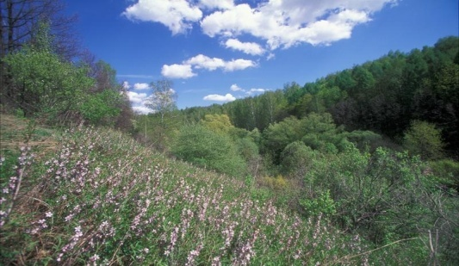
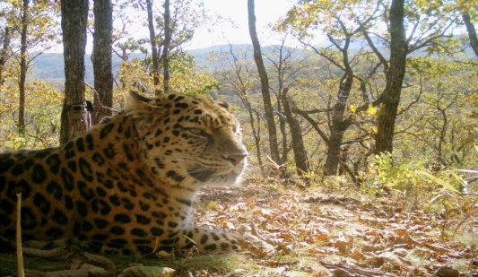
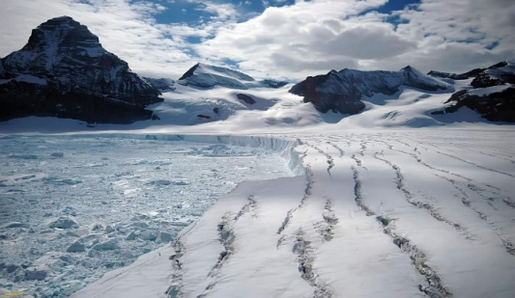
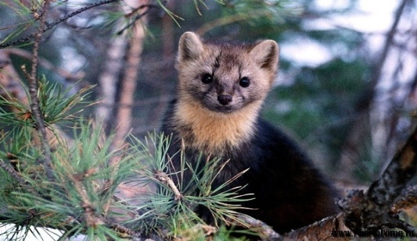
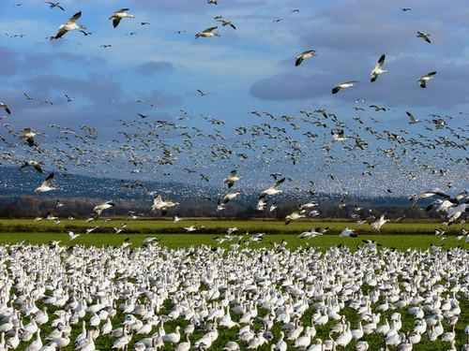
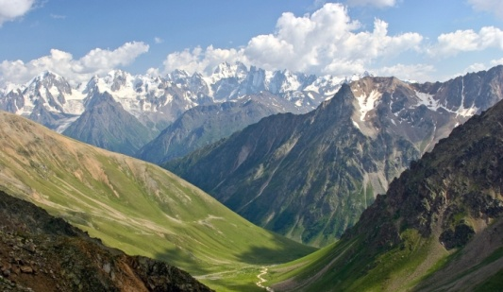
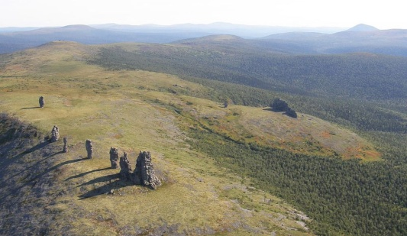
Самая маленькая
Самая кошачья
Необычные особо охраняемые территории России
Самая большая
Самая пушная
Самая плодовитая
Самая высокогорная
Самая мистическая

Slide 4
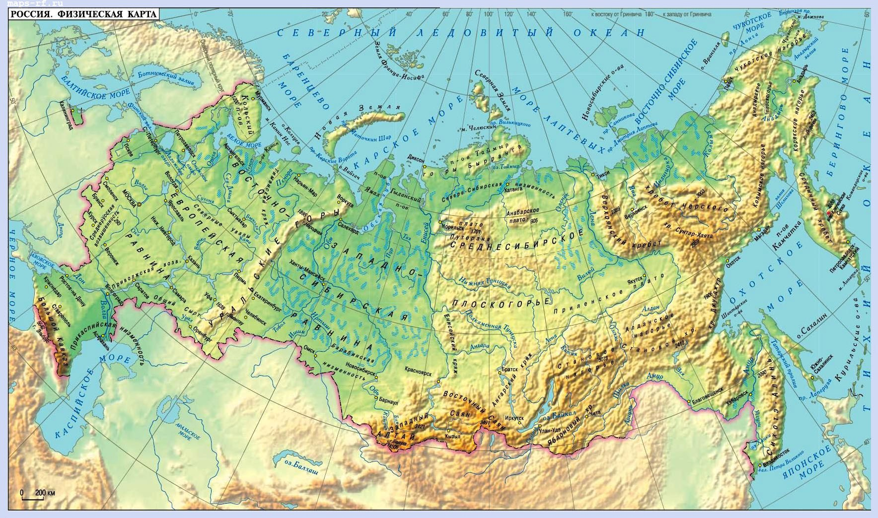
Печоро-Илычский заповедник
Республика Коми

Slide 5
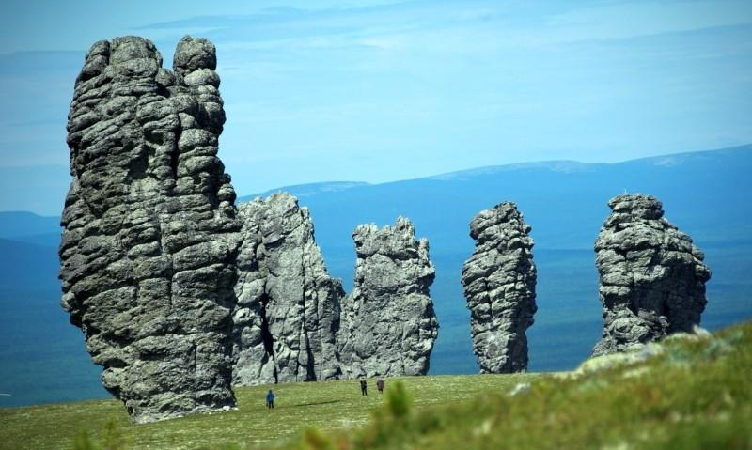
«Столбы выветривания» на плато Маньпупунёр известны как одно из семи чудес России. Семь каменных изваяний высотой от 30 до 42 метров ошеломляют магической силой и древностью.

Slide 6
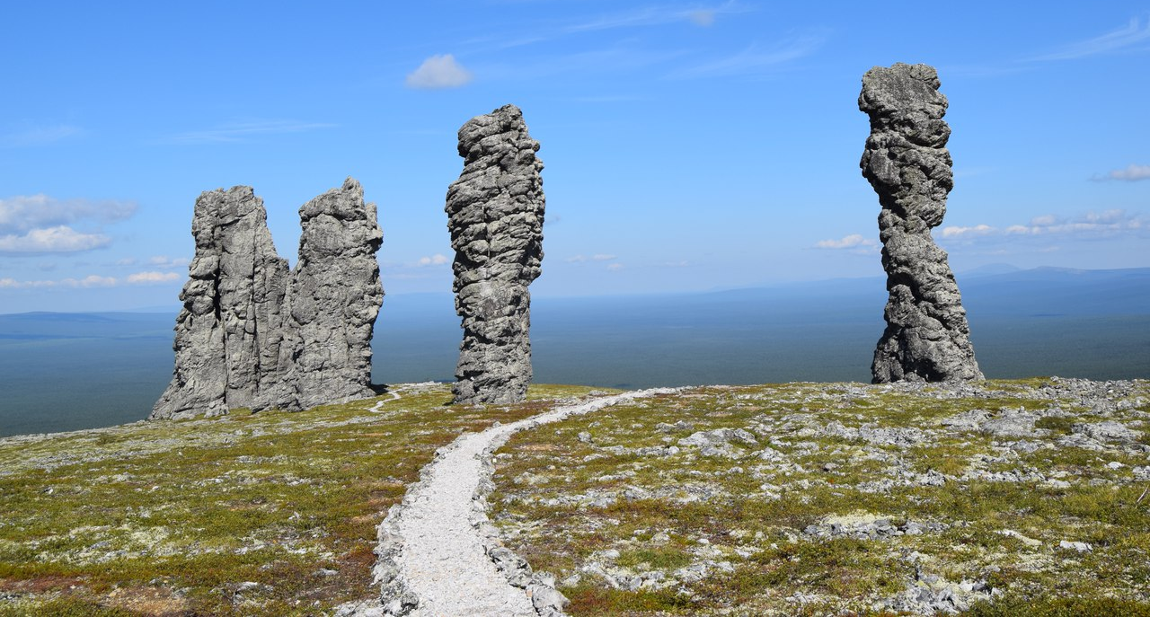
Легенда гласит, что однажды великаны попытались украсть дочь вождя жившего здесь народа. Сын вождя отправился спасать сестру, и с помощью добрых духов превратил великанов в камни.

Slide 7

По мнению ученых 200 миллионов лет назад на месте каменных столбов стояли высокие горы, которые разрушились под воздействием погодных явлений. Форма столбов до сих пор продолжает меняться, из-за чего существует миф, что столбы меняются местами.

Slide 8
Большой Арктический заповедник
Красноярский край

Slide 9
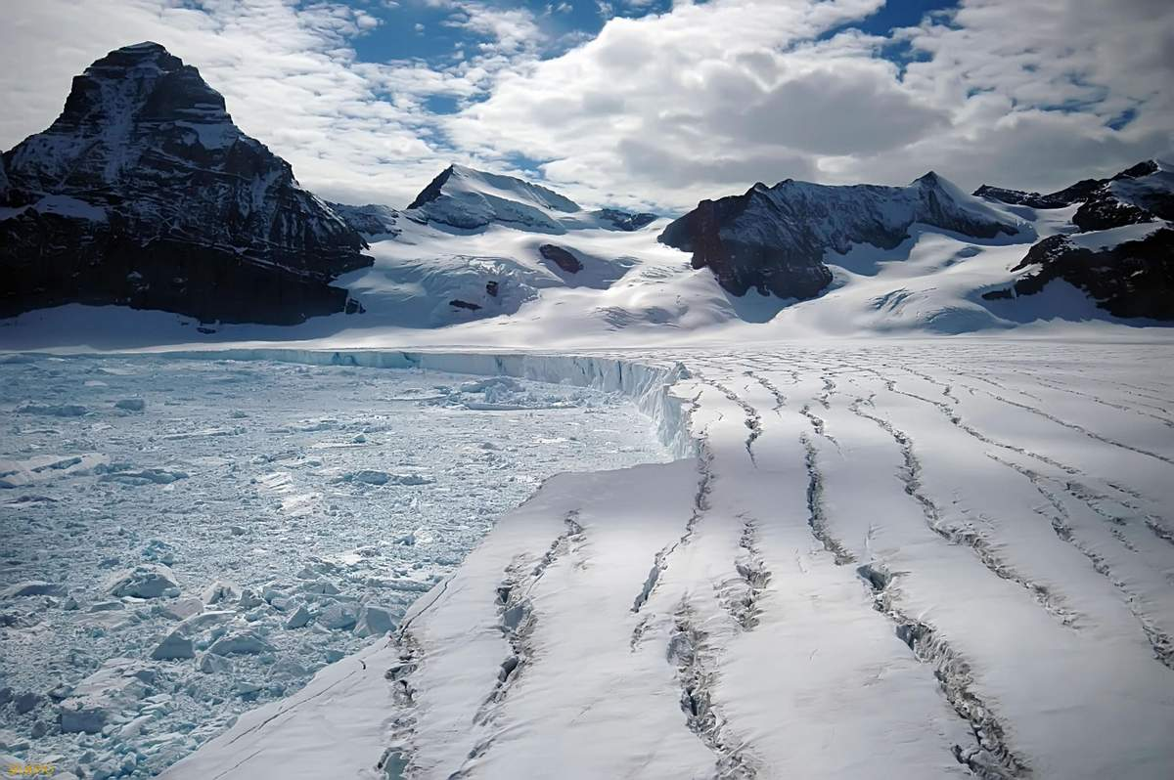
Крупнейший заповедник России занимает 42 000 кв. м. Он расположен в зоне арктической тундры и арктической пустыни.

Slide 10
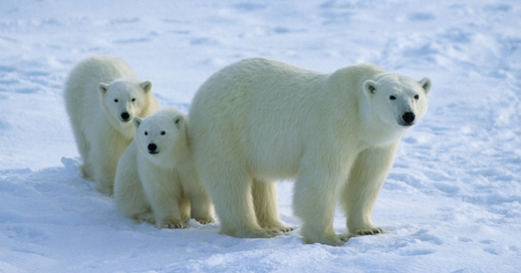
На территории заповедника находится самое «богатое» белыми медведями место в Евразии.

Slide 11
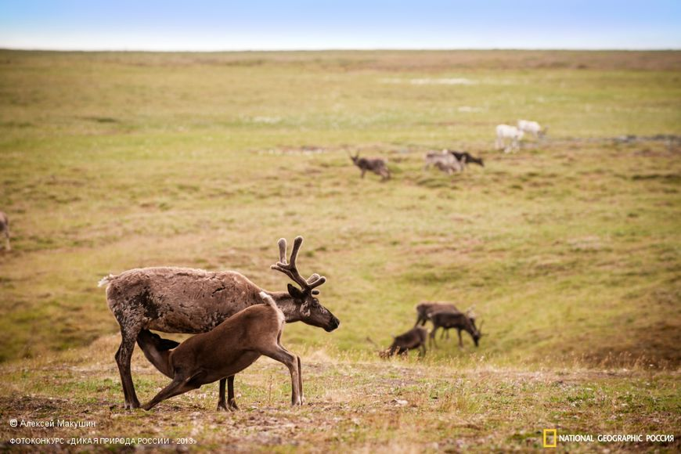
Тут сохранились популяции арктических немигрирующих диких северных оленей.

Slide 12
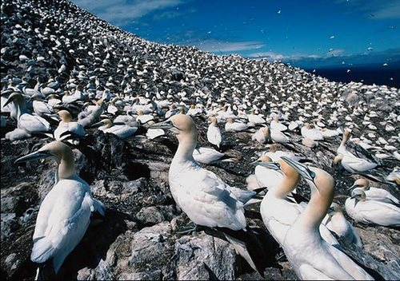
Встречаются редкие виды птиц: черная казарка, краснозобая казарка, орлан-белохвост, сапсан, малый лебедь.

Slide 13
Национальный парк «Земля леопардов»
Приморский край

Slide 14
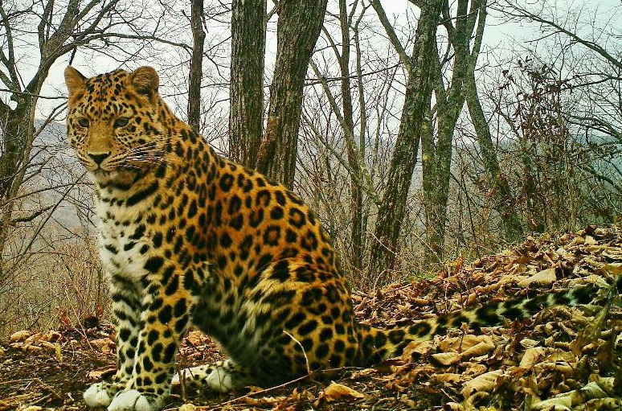
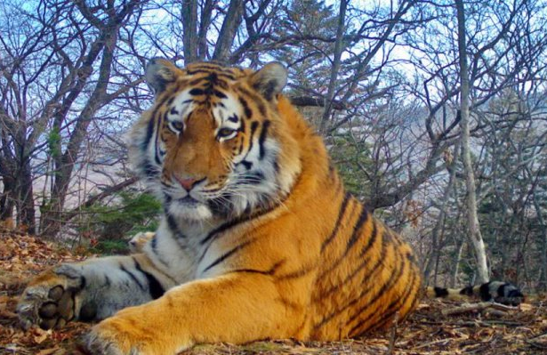
Единственное место в России, где обитают два представителя подсемейства «большие кошки»: амурский тигр и дальневосточный леопард.

Slide 15
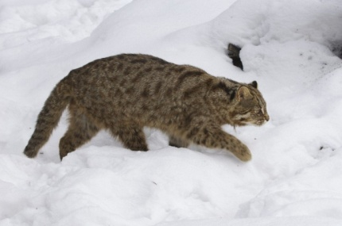
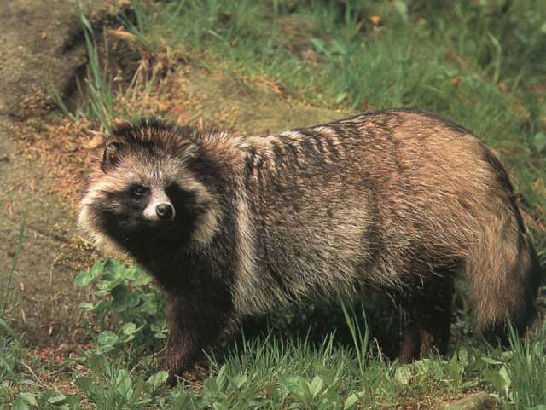
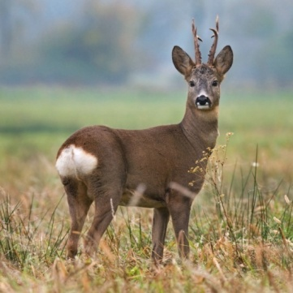
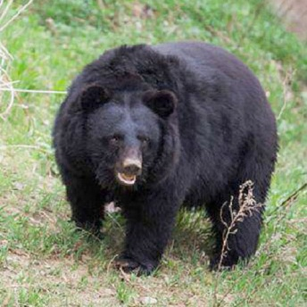
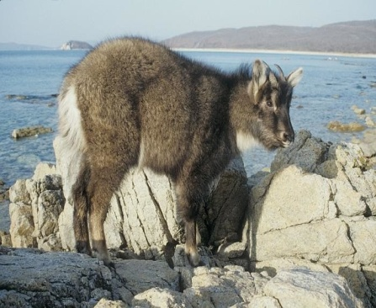
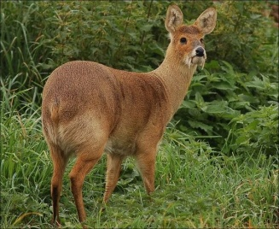
Из населяющих парк животных 40 видов относится к редким и вымирающим.

Slide 16

горал
Из населяющих парк животных 40 видов относится к редким и вымирающим.

Slide 17
енотовидная собака
Из населяющих парк животных 40 видов относится к редким и вымирающим.

Slide 18
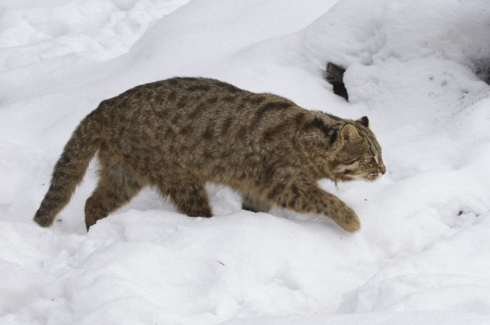
дальневосточный лесной кот
Из населяющих парк животных 40 видов относится к редким и вымирающим.

Slide 19

косуля
Из населяющих парк животных 40 видов относится к редким и вымирающим.

Slide 20
гималайский медведь
Из населяющих парк животных 40 видов относится к редким и вымирающим.

Slide 21

кабарга
Из населяющих парк животных 40 видов относится к редким и вымирающим.

Slide 22
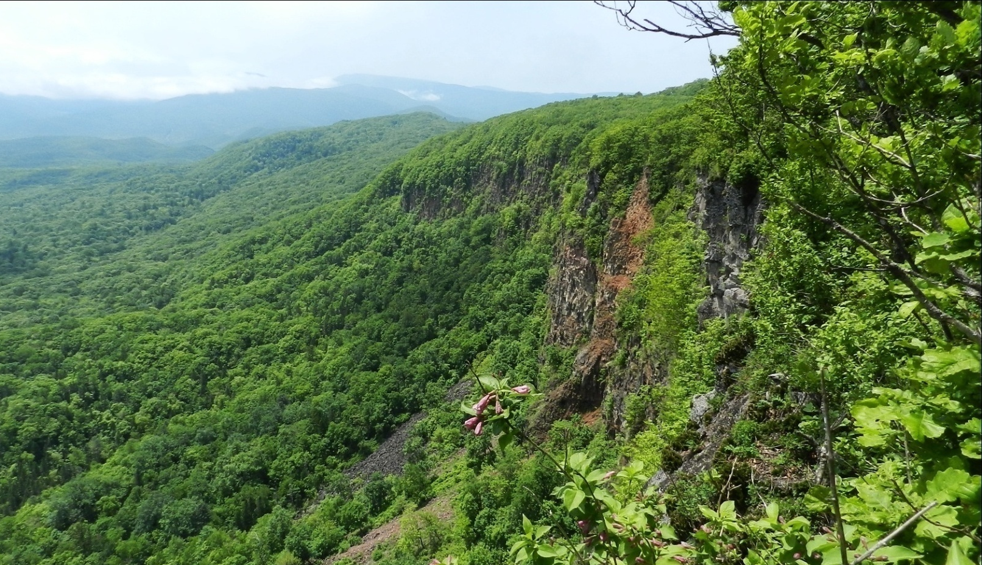
Здесь можно встретить древние реликтовые растения, а также представителей тропической фауны.

Slide 23
Баргузинский заповедник
Бурятия

Slide 24

Баргузинский – первый в России заповедник. Создавался с целью сохранения соболя, которого охотники за пушниной довели до грани исчезновения.

Slide 25
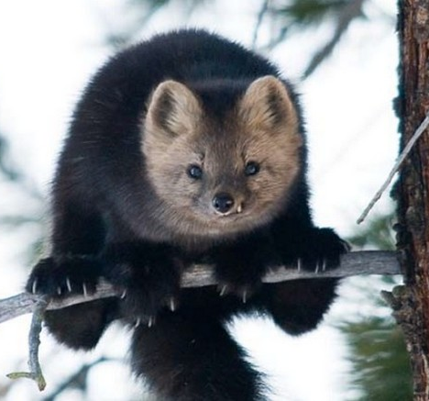
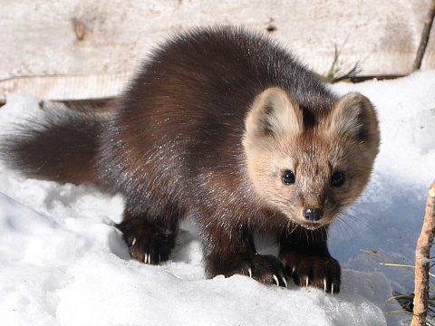
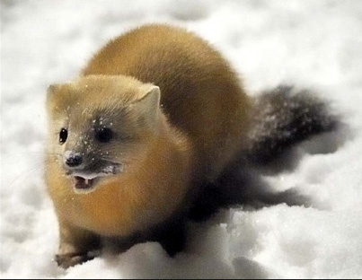
К моменту создания заповедника на его территории оставалось лишь 20-30 особей. Сегодня здесь обитает несколько тысяч особей всевозможного окраса.

Slide 26
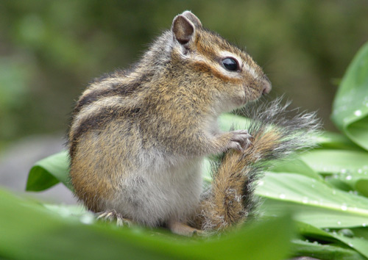
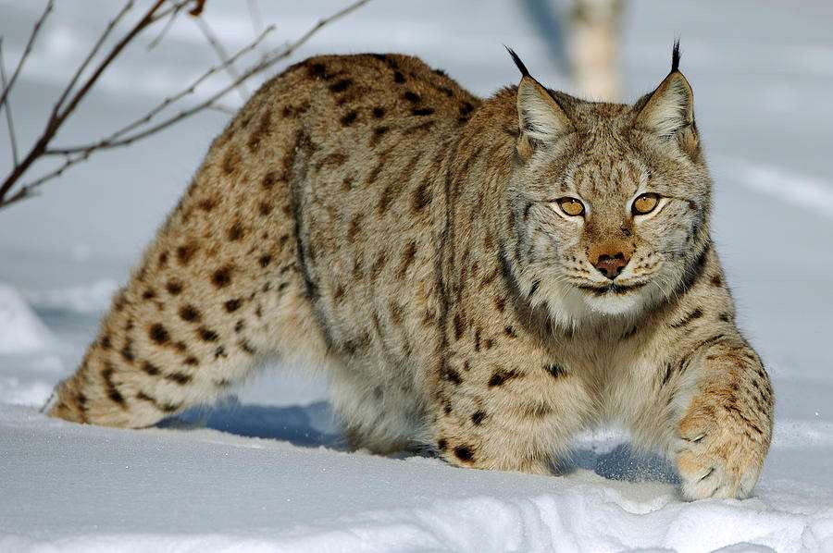
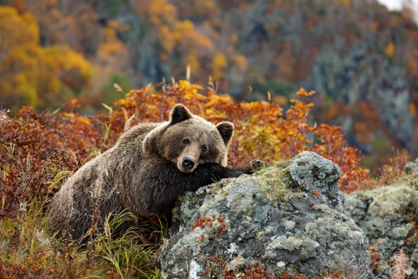
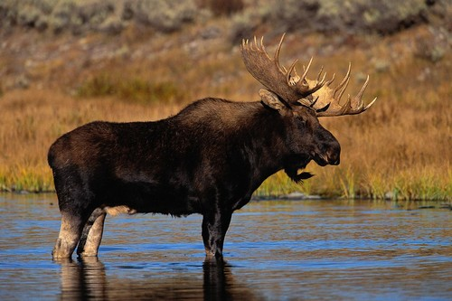
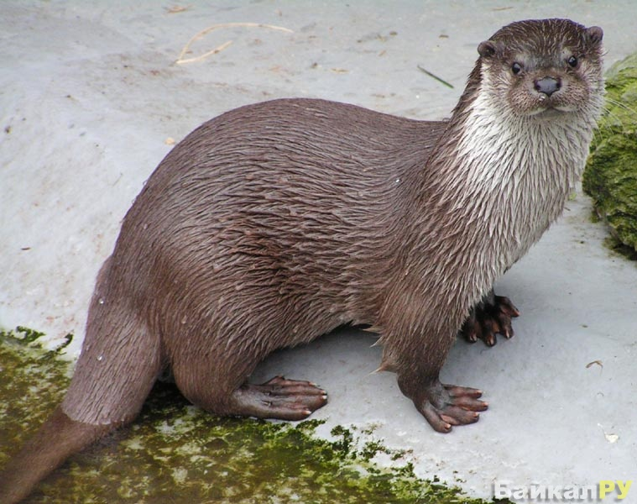
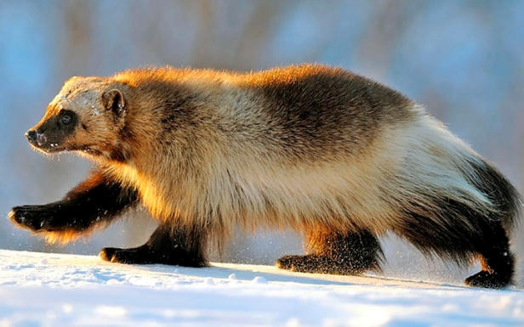
медведь
росомаха
лось
бурундук
выдра
рысь
В заповеднике можно встретить много разных животных.

Slide 27
Заповедник «Остров Врангеля»
Чукотка

Slide 28
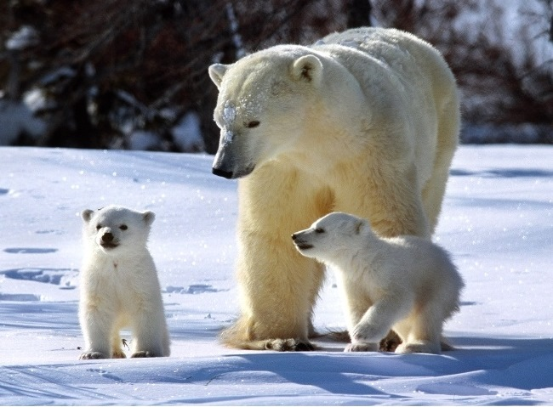
Остров Врангеля называют главным родильным домом белых медведей.

Slide 29
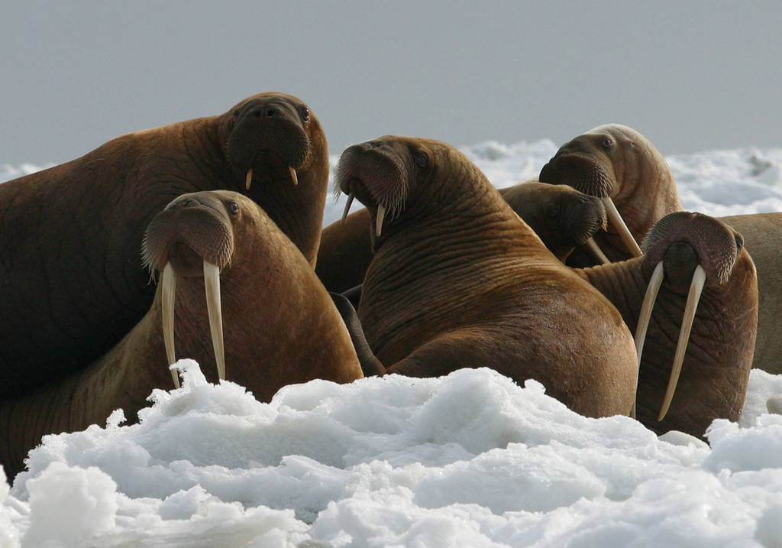
На территории заповедника расположено крупнейшее в мире лежбище тихоокеанского моржа.

Slide 30
Здесь находятся самые большие в Чукотском море птичьи базары.

Slide 31
Национальный парк «Приэльбрусье»
Кабардино-Балкарская республика

Slide 32
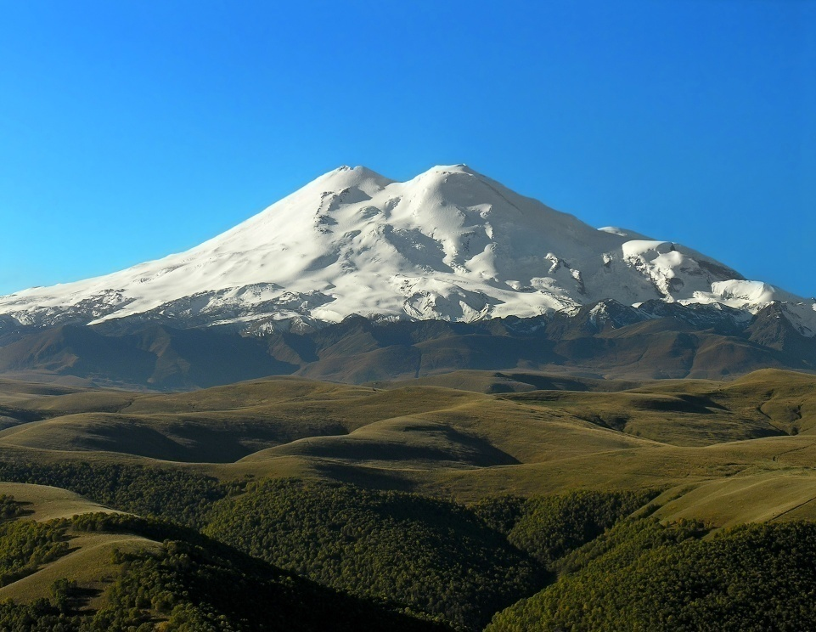
На территории заповедника находится самая высокая вершина страны – Эльбрус.

Slide 33
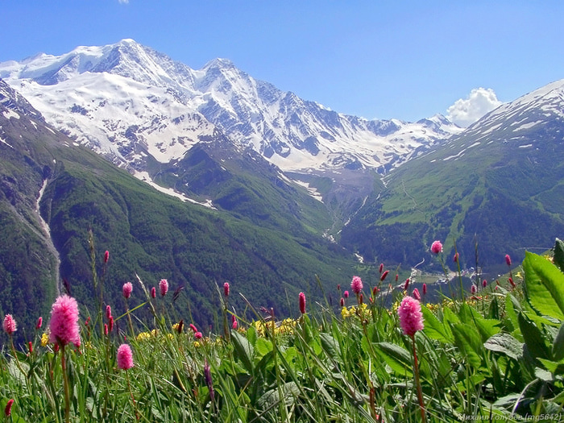
Значительная часть территории занята лесами. Здесь есть водопады, озёра, целебные минеральные источники, альпийские луга.

Slide 34
Заповедник «Галичья гора»
Липецкая область

Slide 35

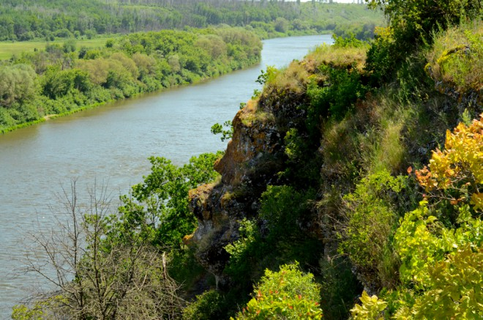
На территории самого маленького заповедника произрастает более 650 видов растений. Здесь представлена кавказская, алтайская и даже альпийская флора. Учёные спорят о том, как могли сюда попасть растения, не типичные для этих широт.

Slide 36
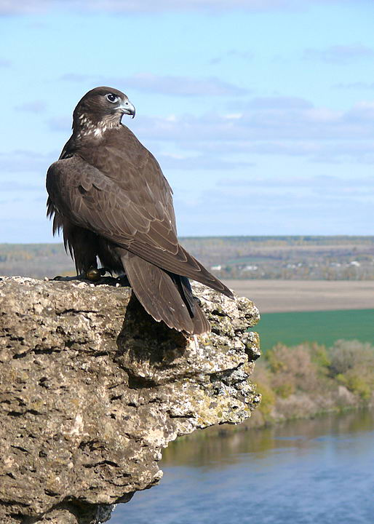
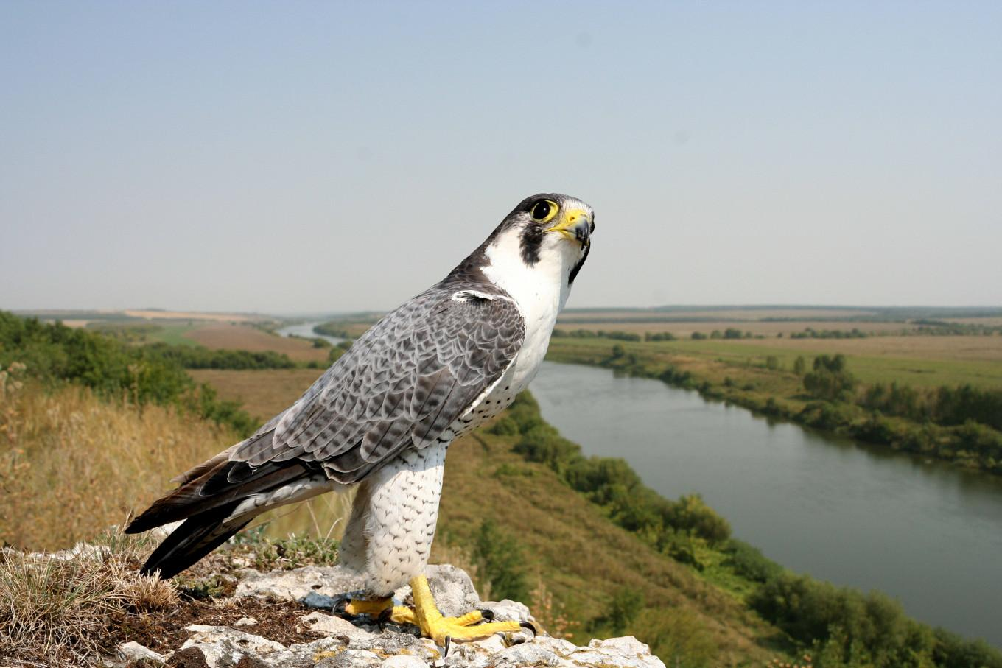
В «Галичей горе» невероятно большое количество насекомых. Также здесь можно встретить чёрного коршуна, скопу, лисицу, енотовидную собаку, кабана и даже лося.

Slide 37
Интернет-источники:
http://imp.ac.ir/Uploads/News/_News03012017042656815387010.jpg фон
http://www.patioscout.cl/wp-content/uploads/2011/03/LogoWWF-1024x819.gif эмблема
http://school76.tyumen-edu.ru/sites/default/files/field/image/2.jpg эмблема
http://img-fotki.yandex.ru/get/9062/37366204.57d/0_124eb3_cfc4d6f5_L.png капля
http://ecologyperm.ru/theme/eco/images/listva.png ветка
http://snovadoma.ru/upload/files/500/pechora-ilych03.jpg столбы выветривания
http://www.rba.ru/cms_rba/news/img/2356.jpeg столбы выветривания
https://www.bnkomi.ru/content/news/images/53409/4.jpg столбы выветривания
http://www.colors.life/upload/blogs/ea/cc/eacc84be01f0510ecca170f2fc8104a2_RSZ_690.jpg Печоро-Илычский заповедник
http://puteshestvievmirprirodi.com/wp-content/uploads/2014/03/sobol.jpg соболь
http://programmes.putin.kremlin.ru/media/2014/4/8/57388/photolenta_big_photo.jpeg земля леопарда
http://strana.ru/media/images/uploaded/gallery_promo20977994.jpg Приэльбрусье
http://static.ngs.ru/cache/turizm/images/1bdef332a86b9c95818defd8701c0f77_1024_768.jpg моржи
http://mostga.am/images/2017/52/06/ostrov/fullsize.jpg белые медведи
http://zadonsk.su/showplace/images/image-2.jpg галичья гора

Slide 38
http://dostoyanie.info/wp-content/uploads/2016/01/2-4-660x437.jpg галичья гора
http://www.nat-geo.ru/upload/iblock/edf/edf6bd0885b21ba67289c9cc5b014571.jpg северный олень
http://www.floranimal.ru/national/images/418.jpg заяц-беляк
http://national-travel.ru/images/bazar(5).jpg птичий базар
https://storage.cdn.bookyourhunt.com/images/d5f00061-03c8-4280-8f00-04fd19cf393d/e25498b5-dbec-43b4-a844-26363badf762.jpg рысь
https://baikalru.ru/images/photos/medium/f948096c80b0c0f02aba5c05ff35a0a8.jpg выдра
http://victoria.gorod.tomsk.ru/uploads/47343/1307864381/Baikal_Barguzinskij_28.jpg бурундук
http://img1.liveinternet.ru/images/attach/c/5/86/445/86445755_4316166_v_doline.jpg приэльбрусье
http://www.nat-geo.ru/upload/iblock/2bc/2bc5cf002ecda6c503cde42fa00ea906.jpg медведь
http://puteshectvuy.ru/wp-content/uploads/2016/06/Velikoe_ozero_Baikal-19.jpg росомаха
https://liptur.ru/storage/2017/01/19/a905137771a786d4c33d4c6e0fa2ba427481bf66.jpg скопа
http://xn--e1aaqjt5d.xn--p1ai/upload/000/u1/f2/f3/kosulja-photo-bigger.jpg косуля
https://pbs.twimg.com/media/B2jpZ7lIgAA6DTH.jpg кабарга
https://mirpriroda.ru/wp-content/uploads/2013/05/113910.jpg бурундук
http://www.science.vsu.ru/resources/ghill/ghill-021.jpg чёрный коршун

Slide 39
http://www.zapoved.ru/photos/2db9/ee5a/da20/f7d2/a5fd/acd0/13da/1b42/large.jpg галичья гора
http://animalreader.ru/wp-content/uploads/2015/04/arkticheskij-zapovednik-animalreader.ru-002.jpg арктический заповедник
https://informator.news/wp-content/uploads/2017/09/l.jpg Эльбрус
https://baikal24.ru/public/images/upload/image1404181626306_i1.jpg леопард
http://vestiprim.ru/uploads/posts/2016-10/thumbs/1476953335_amurskiy-tigr-zemlya-leoparda.jpg амурский тигр
http://img.rosbalt.ru/photobank/4/9/5/6/hdmPyjnR-580.jpg соболь
http://cdn.fishki.net/upload/post/2016/04/29/1935676/6959d3e9e8093c8f89f3f04ec890ceec.jpg горал
http://rfmaps.ru/images/fizicheskaja-karta-rossii.jpg карта России
https://i1.wp.com/motleydogs.com/wp-content/uploads/2011/10/raccoon-dog.jpg енотовидная собака
https://new.wwf.ru/resources/news/okhranyaemye-territorii/wwf-rossii-vybral-7-samykh-primechatelnykh-zapovednikov-i-natsparkov/ статья
https://www.myplanet-ua.com/wp-content/uploads/2015/11/3116.jpg олень
http://www.tepid.ru/images/asian-black-bear-2.jpg гималайский медведь
http://www.arctic-info.ru/cached_image/h5m1qkh4vud.jpg белый медведь
http://curious-world.ru/images/content/animals/08-2016/dv_cat/14.jpg дальневосточный лесной кот
https://www.rgo.ru/sites/default/files/styles/full_view/public/media/2015/04/viktor_storozhuk.jpg?itok=7RU97tcw Земля леопардов

